Slide 1





NIHONGO NO MICHI
UNLI TOVUSHLARNING
CHO‘ZILISH QOIDASI

Slide 2


KATAKANADA
CHO‘ZILISH BELGISI
ー

Slide 3


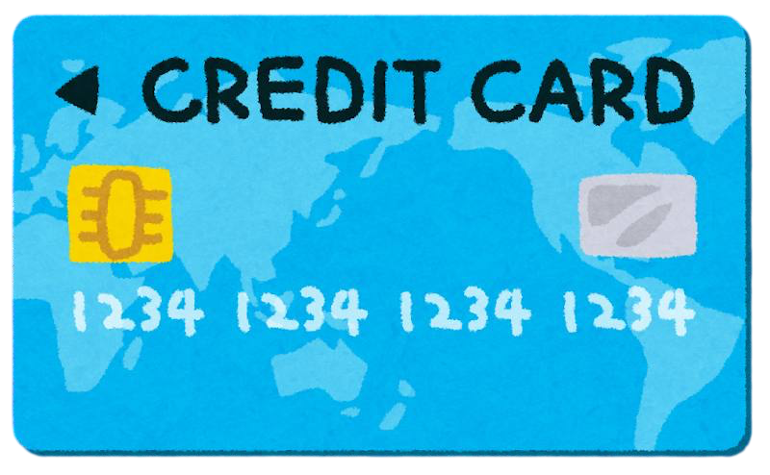
Cho‘zilish qoidalari
Cho‘ziq unlining yozilishi
コーヒー
カード

Slide 4




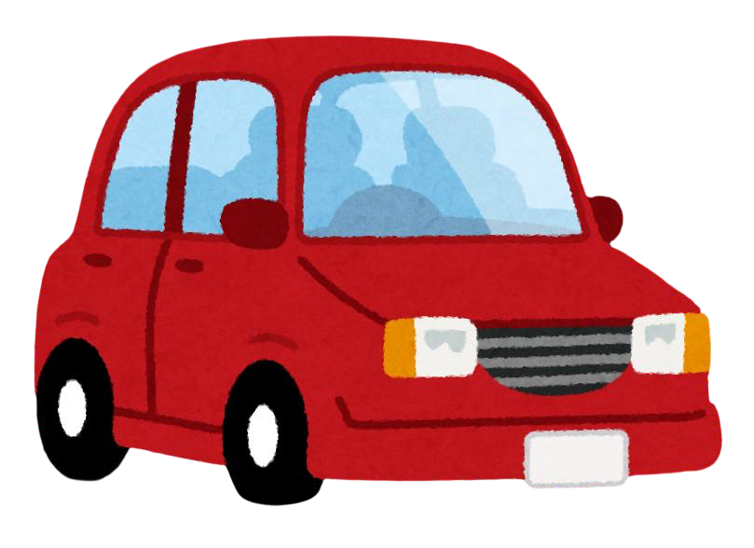

1)SO‘Z OXIRI-ER,-OR,-AR,-Y BILAN TUGASA
ティーチャー
ドクター
カー
パーティー
TEACHER
DOCTOR
CAR
PARTY

Slide 5



2)TALAFFUZDA -EI,-OU KABI TOVUSHLAR BO‘LSA
スケート
ストーン
SKATE
STONE

Slide 6


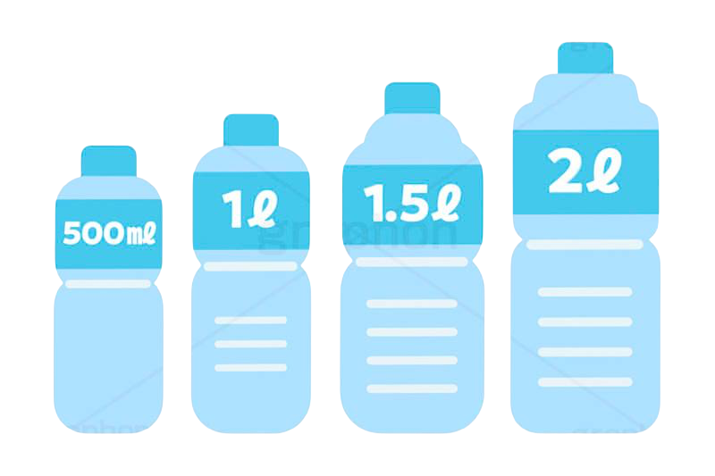
3)SO‘Z OXIRI -RE BILAN TUGASA(HAR DOIM EMAS!)
センター
シアター
リットル
CENTRE
THEATRE
LITRE

Slide 7

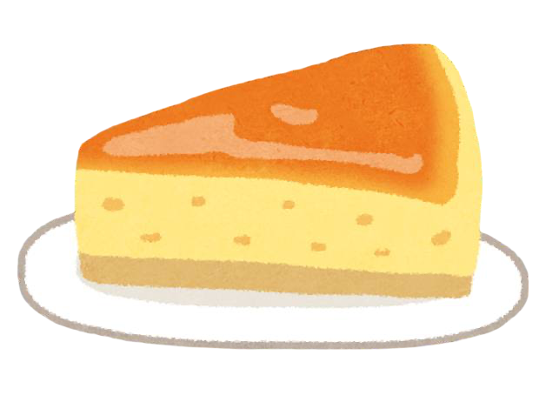

4)QO‘SHMA SO‘Z BO‘LSA HAM QOIDA O‘ZGARMAYDI
スーパーマーケット
チーズケーキ
SUPERMARKET
CHEESECAKE

Slide 8

UMUMLASHTIRAMIZ
UNLI TOVUSHLARNING CHO‘ZILISH QOIDASI
CHO‘ZILISHNING 4 QOIDASI
YANGI SO‘ZLAR

Slide 9
NIHONGO NO MICHI
日本語の道

